Slide 1

Dirección de Plataformas Compartidas

Slide 2

MISIÓN
Ser los laboratorios que brinden servicios especializados bajo parámetros de calidad nacionales e internacionales con equipos y personal capacitado para las actividades de referencia e investigación1.
1.- ESTATUTO POR PROCESOS INSTITUTO INVESTIGACION EN SALUD PUBLICA INSPI - 2015
Notes:
CONTENIDO: DIAGRAMACIÓN DE DIAPOSITIVA LIBRE. CAMBIAR EL NOMBRE DE LA INSTITUCIÓN

Slide 3
ORGANIGRAMA
Coordinación General Técnica
Dr. Héctor Rosero
DIRECCIÓN TÉCNICA DE ASEGURAMIENTO DE PLATAFORMAS COMPARTIDAS
Dra. Iliana Caicedo
PLATSAFORMA DE MEDIO DE CULTIVOS
QF. Juan Andrade
PLATAFORMA DE BIOTERIOS
Blga. Johanna Laínez
PLATAFORMA MANEJO DE DESECHOS Y ESTERILIZACIÓN
Dra. Sara Peralta
PLATFORMA DE RECEPCIÓN DE MUESTRAS
Dra. Sara Garcia
PLATAFORMA CIENTIFICA DE MICROSCOPIA ELECTRÓNICA
Dra. Linda Díaz
Dirección Ejecutiva
Dra. Gulnara Borja
Notes:
CONTENIDO: DIAGRAMACIÓN DE DIAPOSITIVA LIBRE. CAMBIAR EL NOMBRE DE LA INSTITUCIÓN

Slide 4

SERVICIOS DE LA DIRECCIÓN DE PLATAFORMAS COMPARTIDAS

Slide 5
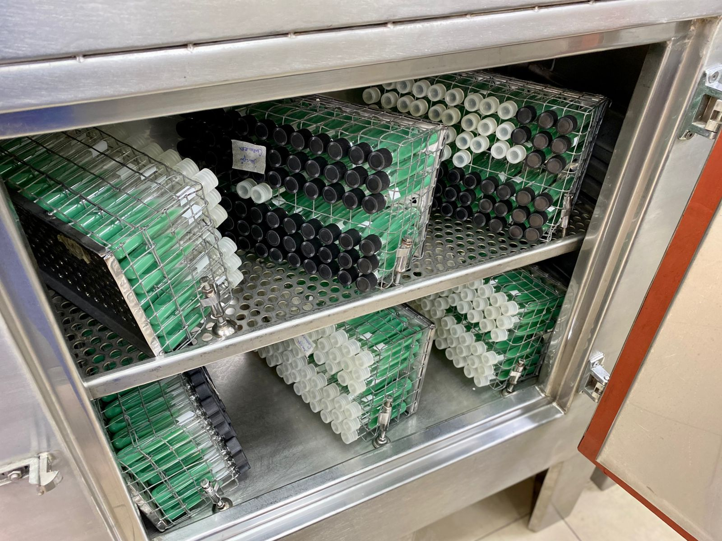
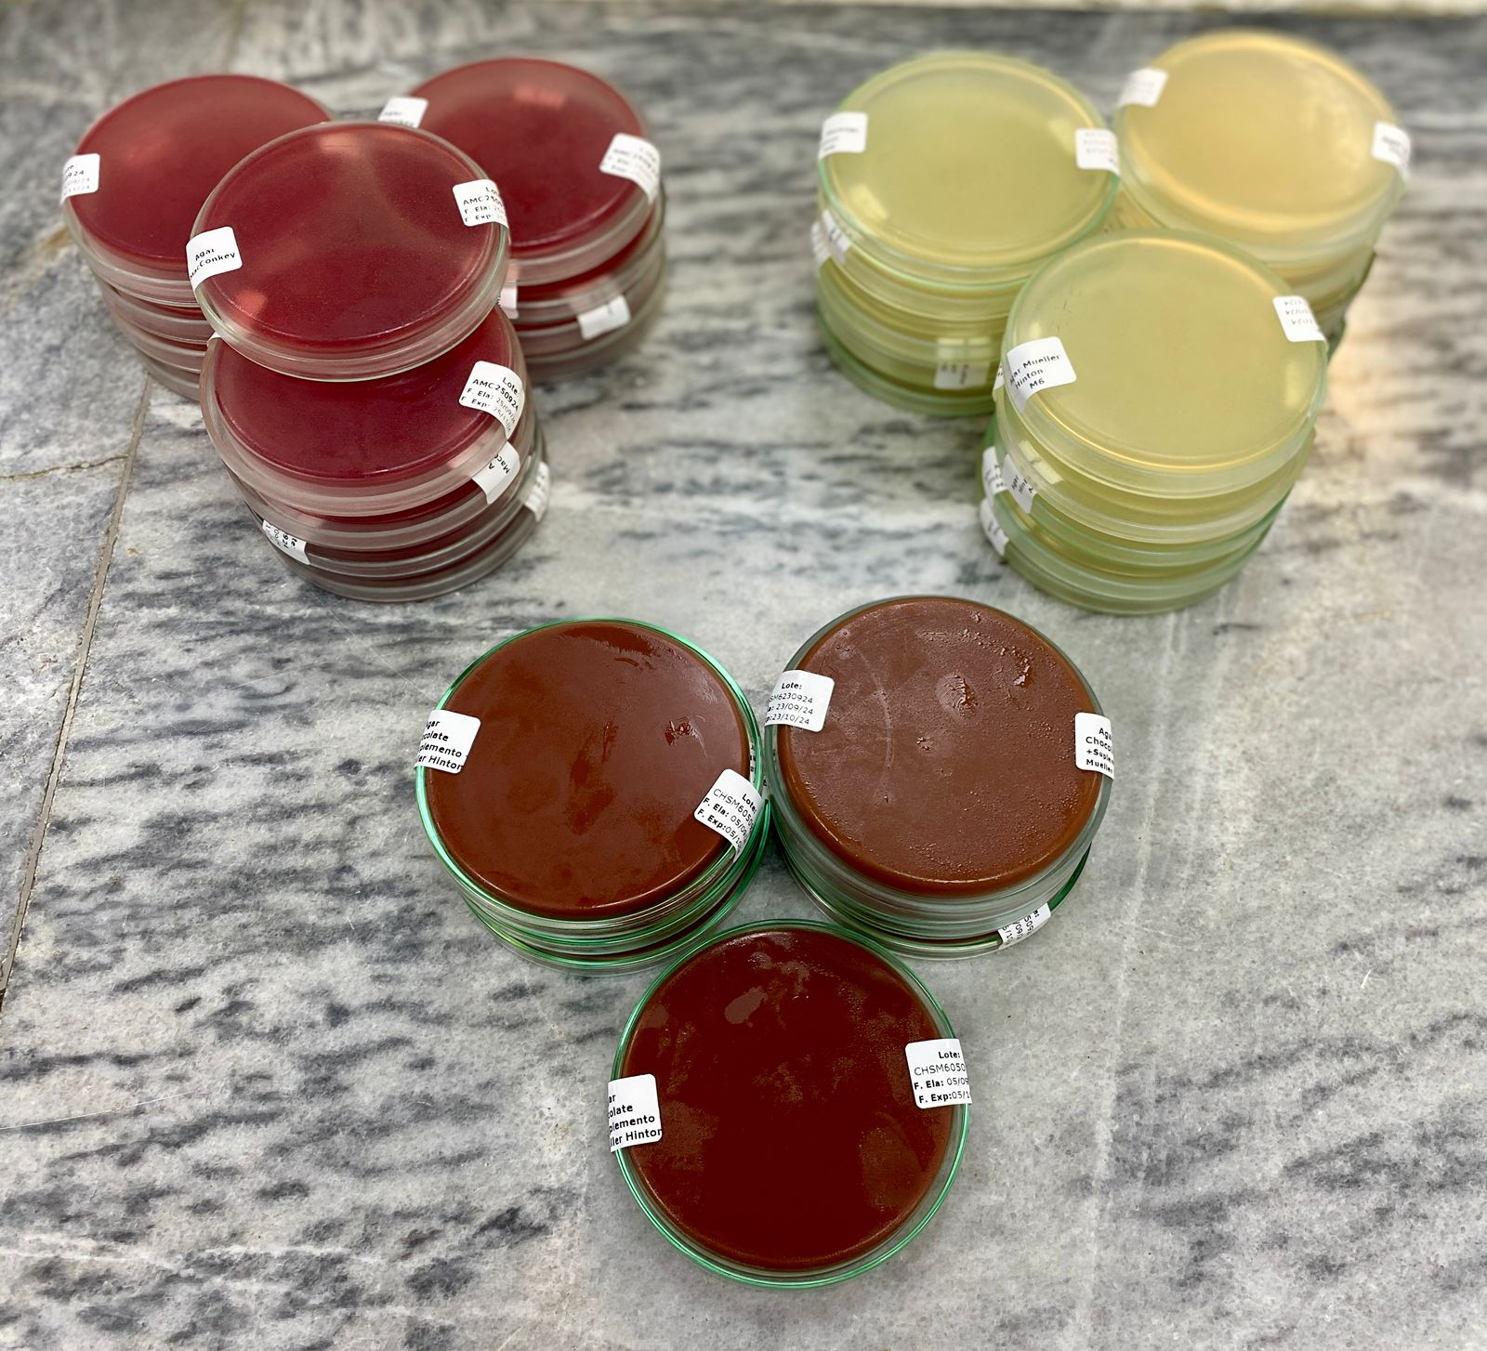
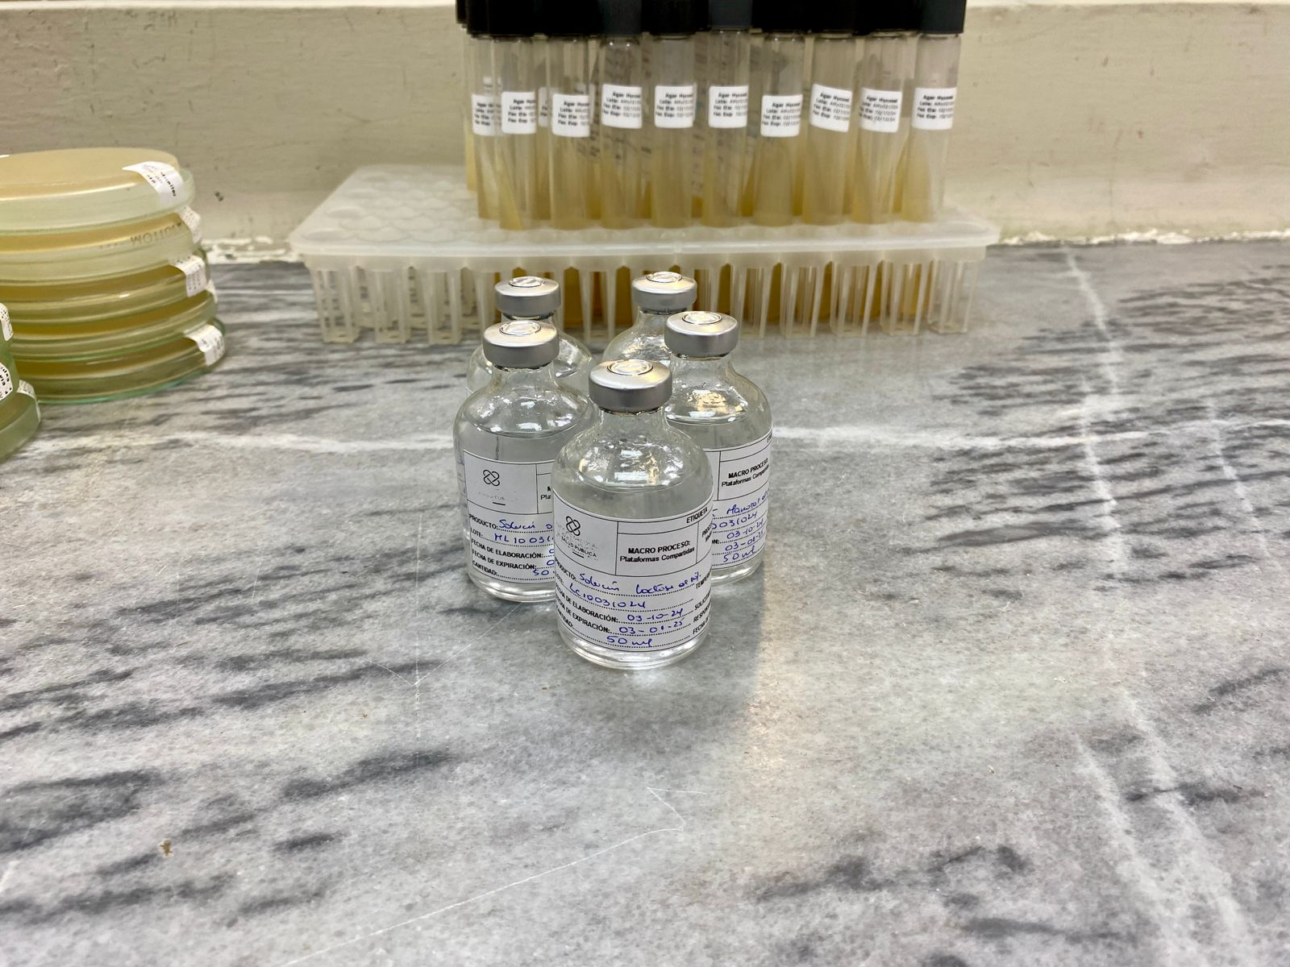
PLATAFORMA DE MEDIOS DE CULTIVOS
Título de la diapositiva
Plataforma dedicada a la producción
Notes:
CONTENIDO: DIAGRAMACIÓN DE DIAPOSITIVA LIBRE. CAMBIAR EL NOMBRE DE LA INSTITUCIÓN

Slide 6
PLATAFORMA DE MEDIOS DE CULTIVOS
Título de la diapositiva
1.-Producción de Medios de Cultivo, Soluciones y Colorantes para diagnóstico de Tuberculosis:
Medio de Cultivo sólido Ogawa Kudoh (OK)
Solución de Hidróxido de Sodio al 4% (o Soda al 4%)
Solución Alcohol Ácido
Colorante Azul de Metileno
Colorante Fucsina.
Notes:
CONTENIDO: DIAGRAMACIÓN DE DIAPOSITIVA LIBRE. CAMBIAR EL NOMBRE DE LA INSTITUCIÓN

Slide 7
PLATAFORMA DE MEDIOS DE CULTIVOS
Título de la diapositiva
2.- Producción de Medios de Cultivo con sangre de bovino/ovino :
NOMBRE DEL MEDIO DE CULTIVO | BASE DE SANGRE DE OVINO/EQUINO
Agar sangre de caballo al 5 % | Caballo
Agar Mueller Hinton + sangre de borrego al 5% | Borrego
Agar sangre de borrego al 5% | Borrego
Agar chocolate + suplemento | Caballo
Agar Reagan Lowe | Caballo
Agar Reagan Lowe + cefalexina | Caballo
Sangre de caballo fresca (vial) | Caballo
Sangre de borrego fresca (vial) | Borrego
Notes:
CONTENIDO: DIAGRAMACIÓN DE DIAPOSITIVA LIBRE. CAMBIAR EL NOMBRE DE LA INSTITUCIÓN

Slide 8
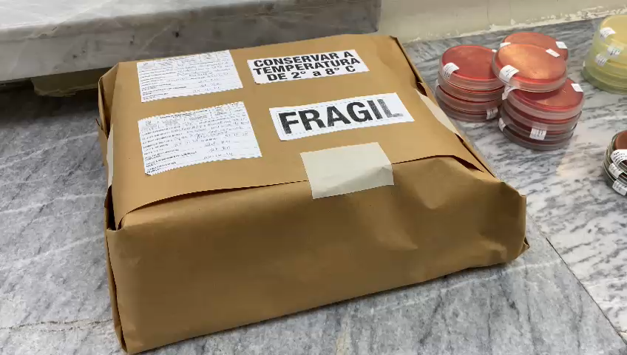
PLATAFORMA DE MEDIOS DE CULTIVOS
Título de la diapositiva
Plataforma dedicada a la producción
Notes:
CONTENIDO: DIAGRAMACIÓN DE DIAPOSITIVA LIBRE. CAMBIAR EL NOMBRE DE LA INSTITUCIÓN

Slide 9
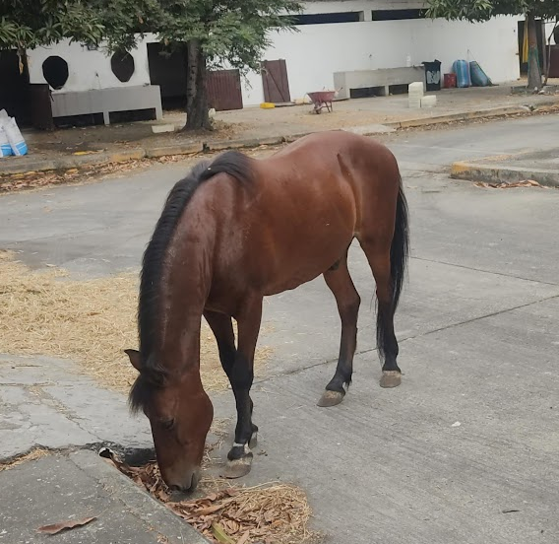
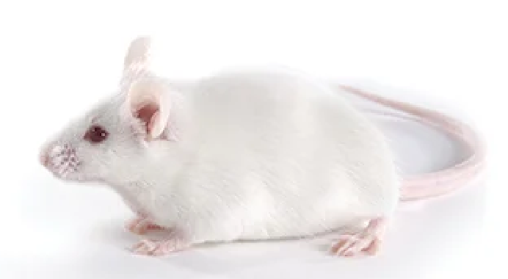

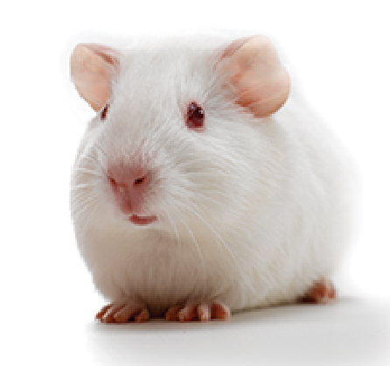
PLATAFORMA DE BIOTERIOS
Notes:
CONTENIDO: DIAGRAMACIÓN DE DIAPOSITIVA LIBRE. CAMBIAR EL NOMBRE DE LA INSTITUCIÓN

Slide 10
PLATAFORMA DE BIOTERIOS
1.- Semovientes:
Extracción y entrega de fluidos sanguíneos de ovino y/o equino.
Notes:
CONTENIDO: DIAGRAMACIÓN DE DIAPOSITIVA LIBRE. CAMBIAR EL NOMBRE DE LA INSTITUCIÓN

Slide 11
PLATAFORMA DE BIOTERIOS
2.- Biomodelos:
Producción y entrega de biomodelos de experimentación científica.
Rattus norvegicus Rata | Wistar (Q)
Ratón Mus musculus | Balb/c (Q)
 | CD1(Q- G)/CF1(G)
Guayaquil: G
Quito: Q – animalario TDI
Notes:
CONTENIDO: DIAGRAMACIÓN DE DIAPOSITIVA LIBRE. CAMBIAR EL NOMBRE DE LA INSTITUCIÓN

Slide 12
PLATAFORMA DE BIOTERIOS
2.- Biomodelos:
New Zealand White (NZW) rabbits
Notes:
CONTENIDO: DIAGRAMACIÓN DE DIAPOSITIVA LIBRE. CAMBIAR EL NOMBRE DE LA INSTITUCIÓN

Slide 13
PLATAFORMA DE BIOTERIOS
2.- Biomodelos:
Hartley Guinea Pig
Notes:
CONTENIDO: DIAGRAMACIÓN DE DIAPOSITIVA LIBRE. CAMBIAR EL NOMBRE DE LA INSTITUCIÓN

Slide 14
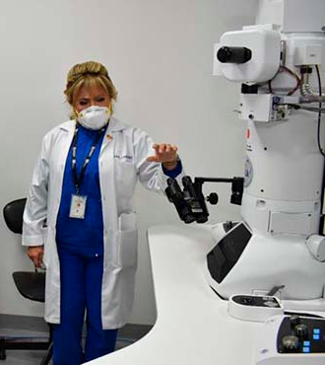
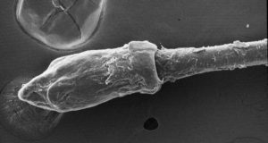
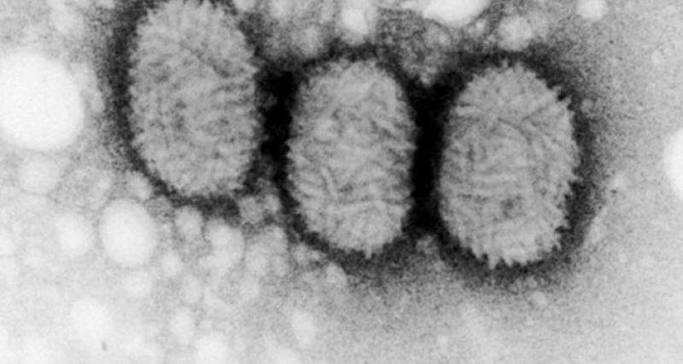
PLATAFORMA CIENTÍFICA DE MICROSCOPÍA ELECTRÓNICA Y CONFOCAL
Notes:
CONTENIDO: DIAGRAMACIÓN DE DIAPOSITIVA LIBRE. CAMBIAR EL NOMBRE DE LA INSTITUCIÓN

Slide 15
PLATAFORMA CIENTÍFICA DE MICROSCOPÍA ELECTRÓNICA Y CONFOCAL
Plataforma Científica especializada tiene
Notes:
CONTENIDO: DIAGRAMACIÓN DE DIAPOSITIVA LIBRE. CAMBIAR EL NOMBRE DE LA INSTITUCIÓN

Slide 16
PLATAFORMA CIENTÍCA DE MICROSCOPÍA ELECTRÓNICA Y CONFOCAL
Título de la diapositiva
un Microscopio Electrónico de Scanning-Barrido (SEM) que permite la visualización de las estructura (externa)
Notes:
CONTENIDO: DIAGRAMACIÓN DE DIAPOSITIVA LIBRE. CAMBIAR EL NOMBRE DE LA INSTITUCIÓN

Slide 17
PLATAFORMA CIENTÍCA DE MICROSCOPÍA ELECTRÓNICA Y CONFOCAL
Título de la diapositiva
Microscopio Electrónico de Tansmisión (TEM) permite visualizar las partes ultraestructurales.
Notes:
CONTENIDO: DIAGRAMACIÓN DE DIAPOSITIVA LIBRE. CAMBIAR EL NOMBRE DE LA INSTITUCIÓN

Slide 18
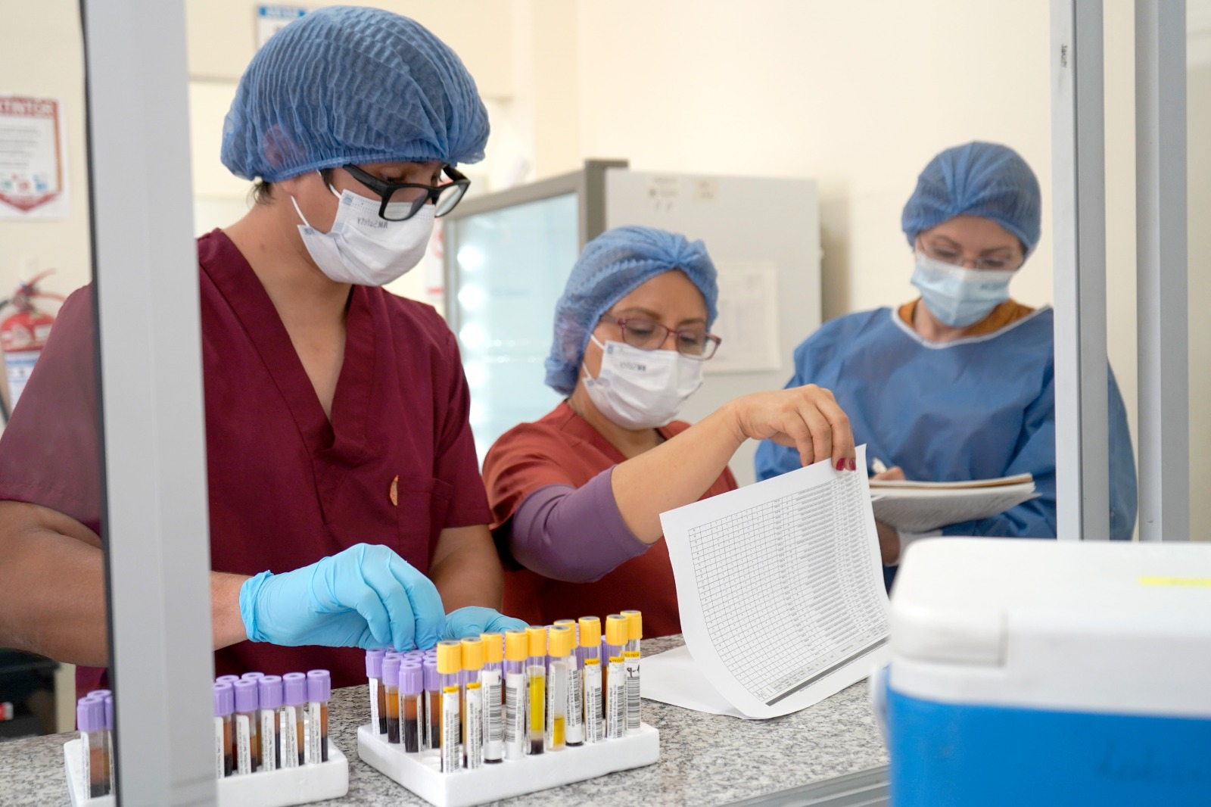
PLATAFORMA DE RECEPCIÓN DE MUESTRAS
Notes:
CONTENIDO: DIAGRAMACIÓN DE DIAPOSITIVA LIBRE. CAMBIAR EL NOMBRE DE LA INSTITUCIÓN

Slide 19
PLATAFORMA DE RECEPCIÓN DE MUESTRAS
La Plataforma de Recepción de muestras recepta y verifica que las muestras enviadas por cada unidad de salud, el cumplimiento de los criterios de aceptación de las muestras establecidos por los diferentes CRN, además que realiza la entrega las muestras a los CRN.
Notes:
CONTENIDO: DIAGRAMACIÓN DE DIAPOSITIVA LIBRE. CAMBIAR EL NOMBRE DE LA INSTITUCIÓN

Slide 20
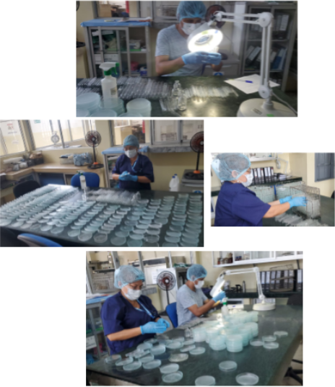
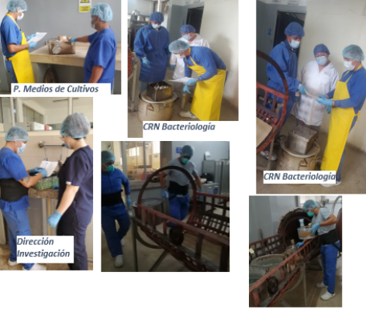
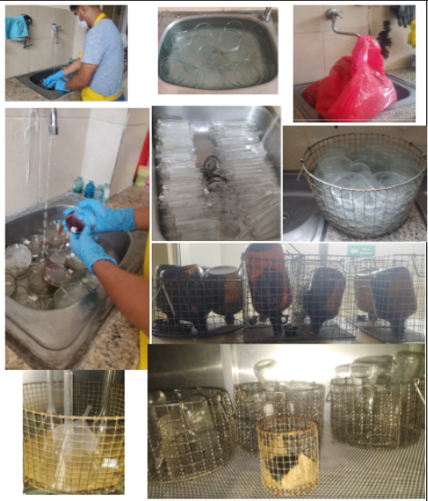
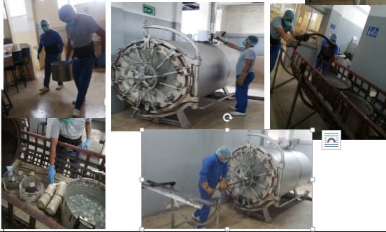
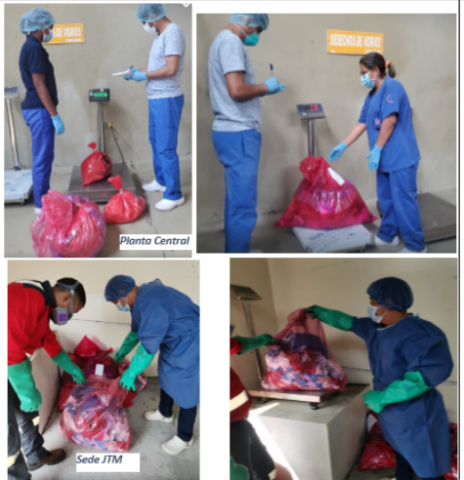
PLATAFORMA DE ESTERILIZACIÓN Y MANEJO DE DESECHOS
Notes:
CONTENIDO: DIAGRAMACIÓN DE DIAPOSITIVA LIBRE. CAMBIAR EL NOMBRE DE LA INSTITUCIÓN

Slide 21
PLATAFORMA DE MANEJO DE DESECHOS Y ESTERILIZACIÓN
La Plataforma de Manejo de Desechos ofrece 2 servicios a la Institución:
descontaminación del material de laboratorio y dispositivos médicos, lavado empaquetado y entregados a los laboratorios y
Notes:
CONTENIDO: DIAGRAMACIÓN DE DIAPOSITIVA LIBRE. CAMBIAR EL NOMBRE DE LA INSTITUCIÓN

Slide 22
PLATAFORMA DE MANEJO DE DESECHOS Y ESTERILIZACIÓN
La Plataforma de Manejo de Desechos ofrece 2 servicios a la Institución:
descontaminación del material de laboratorio y dispositivos médicos, lavado empaquetado y entregados a los laboratorios y
Notes:
CONTENIDO: DIAGRAMACIÓN DE DIAPOSITIVA LIBRE. CAMBIAR EL NOMBRE DE LA INSTITUCIÓN

Slide 23
PLATAFORMA DE MANEJO DE DESECHOS Y ESTERILIZACIÓN
La Plataforma de Manejo de Desechos ofrece 2 servicios a la Institución:
descontaminación del material de laboratorio y dispositivos médicos, lavado empaquetado y entregados a los laboratorios y
Notes:
CONTENIDO: DIAGRAMACIÓN DE DIAPOSITIVA LIBRE. CAMBIAR EL NOMBRE DE LA INSTITUCIÓN

Slide 24
PLATAFORMA DE MANEJO DE DESECHOS Y ESTERILIZACIÓN
La Plataforma de Manejo de Desechos ofrece 2 servicios a la Institución:
descontaminación del material de laboratorio y dispositivos médicos, lavado empaquetado y entregados a los laboratorios y
Notes:
CONTENIDO: DIAGRAMACIÓN DE DIAPOSITIVA LIBRE. CAMBIAR EL NOMBRE DE LA INSTITUCIÓN

Slide 25
Título de la diapositiva
PLATAFORMA DE MANEJO DE DESECHOS Y ESTERILIZACIÓN
La Plataforma de Manejo de Desechos ofrece 2 servicios a la Institución:
manejo integral de los desechos sanitarios infecciosos y otros residuos o desechos peligrosos generados en el Instituto Nacional de Investigación en Salud Pública – INSPI.
Notes:
CONTENIDO: DIAGRAMACIÓN DE DIAPOSITIVA LIBRE. CAMBIAR EL NOMBRE DE LA INSTITUCIÓN

Slide 26


Slide 27

Notes:
CIERRE: EL CIERRE DEBERÁ SER DISEÑADO POR CADA INSTITUCIÓN DE ACUERDO AL MODELO

